Slide 1
黄河水文站数据
报告人：梁炜轩

Slide 2
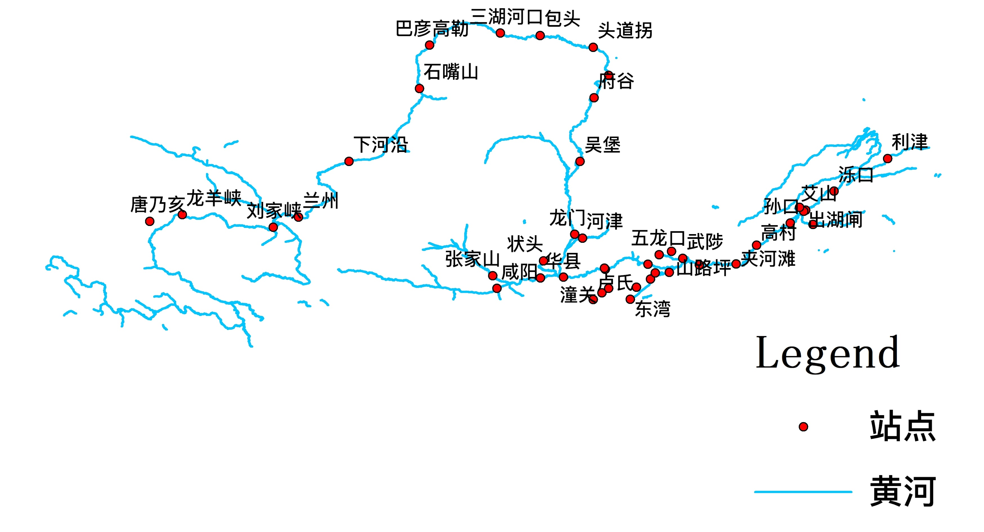
数据介绍
黄河水文站 (http://61.163.88.227:8006/hwsq.aspx?sr=0nkRxv6s9CTRMlwRgmfFF6jTpJPtAv87) 包含了53个黄河沿岸站点的每日水位、流量、含沙量数据。

Slide 3
数据介绍

Slide 4
谢谢！

